Slide 1

Skaitmeninis turinys atnaujinto chemijos turinio mokymuisi
Regina Kaušienė
„Šaltinėlio“ privati mokykla / VKIF licėjus „Forumas“
2023 m.

Slide 2
Kur ieškoti skaitmeninių priemonių?
https://www.emokykla.lt/skaitmenines-mokymo-priemones/priemones?KL_PROJ_6=5299
25 priemonės
Ko ieškome – turinio ar įrankio?

Slide 3
Lietuviškas skaitmeninis turinys
Kas naujo turime ar turėsime chemijos pamokoms?
Kuriami 50 skaitmeninių mokymosi objektų 8–12 klasėms.
Pirmieji iš jų:
  Atomų modeliavimas
  Masės spektrometrija
  Kvantinis atomo modelis
  Baltymų tretinė ir ketvirtinė struktūra

Slide 4
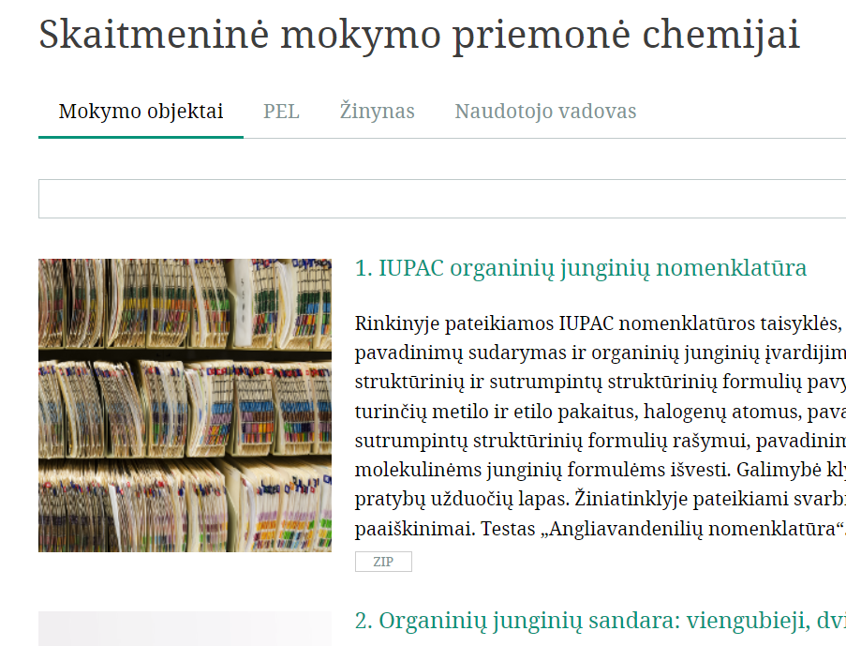
Organinė chemija
http://smp2014ch.ugdome.lt/

Slide 5
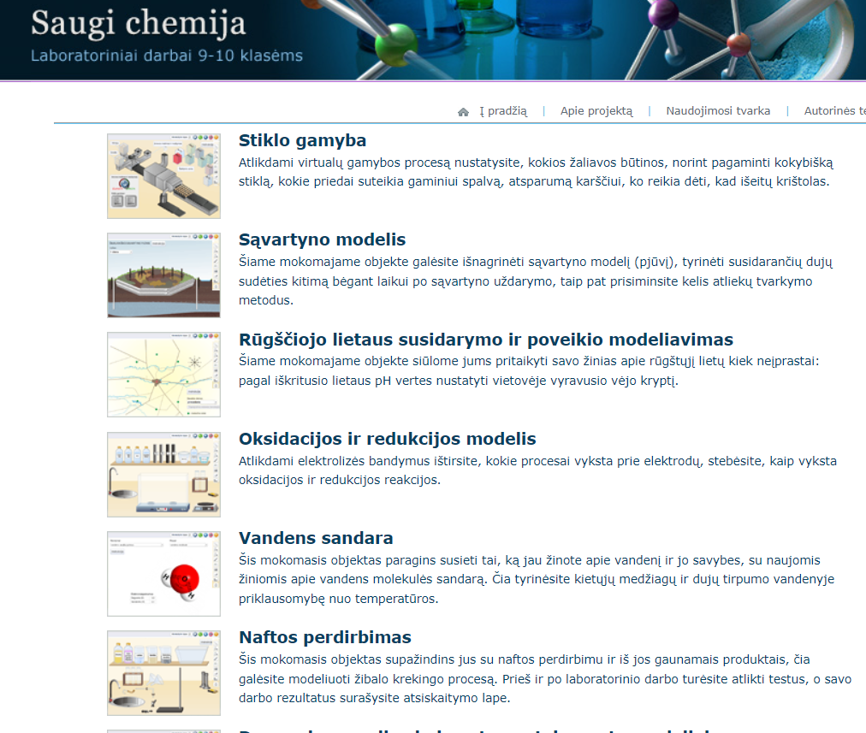
Saugi chemija vėl prieinama
https://saugi-chemija.mkp.emokykla.lt/

Slide 6

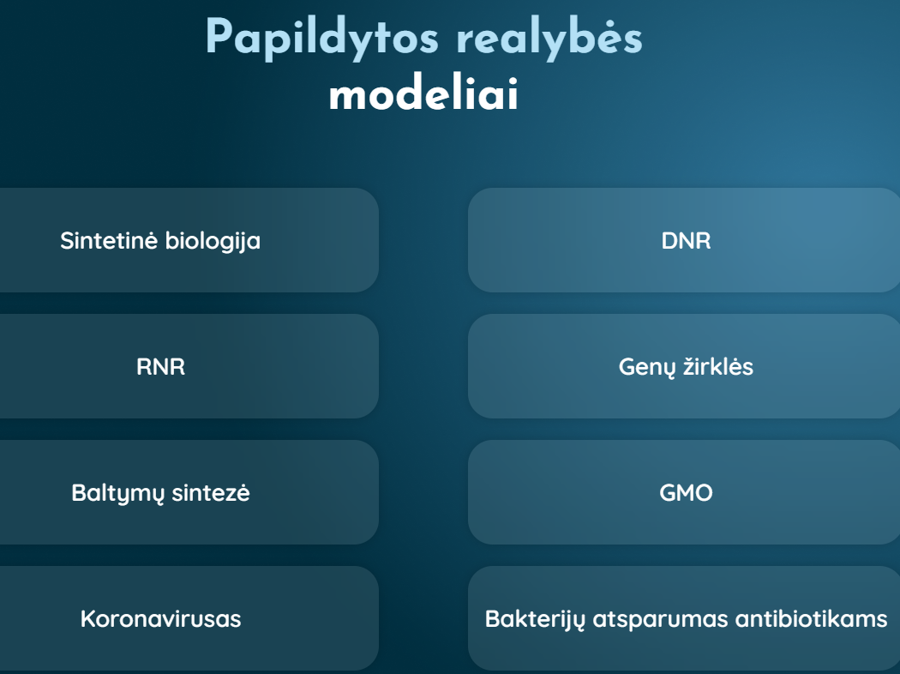
SinBio
https://www.igem-vilnius-ar.com/

Slide 7
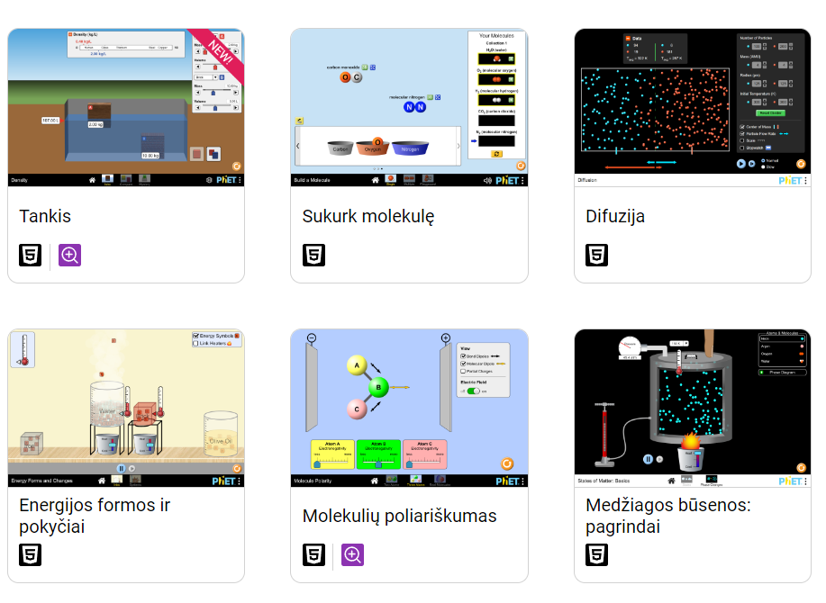

Kolorado universiteto pateiktos interaktyvios simuliacijos lietuviškai
https://phet.colorado.edu/lt/simulations/filter?subjects=chemistry&type=html,prototype

Slide 8
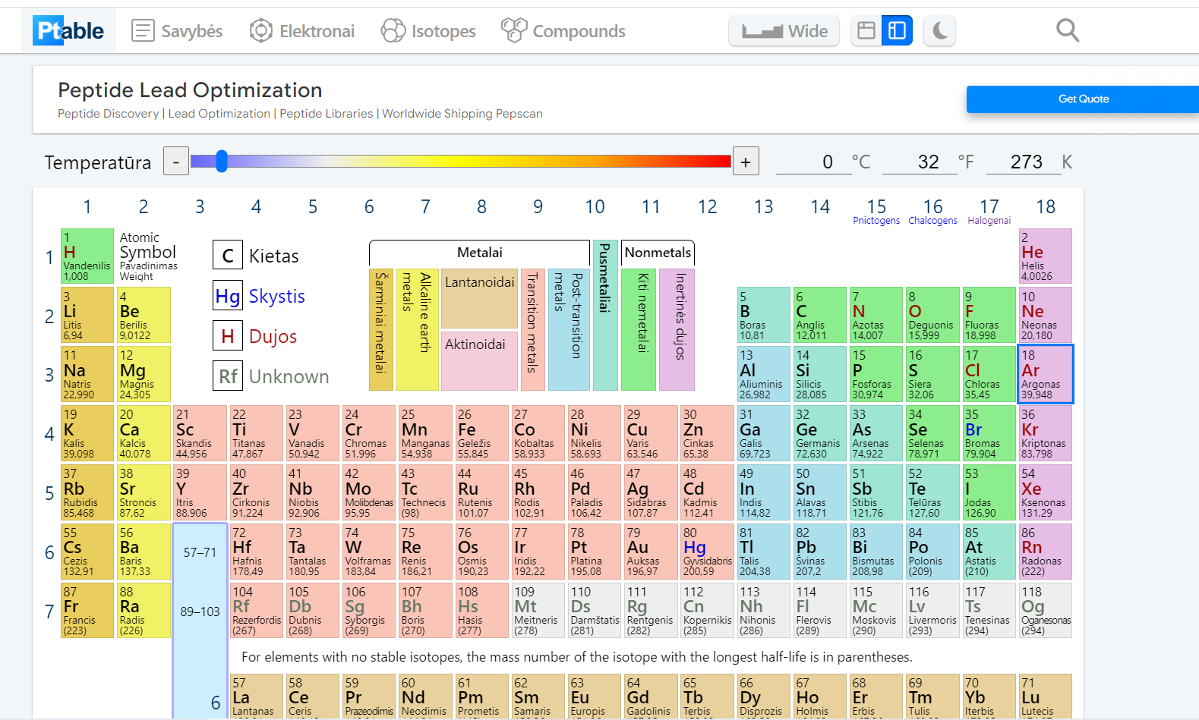
Periodinė cheminių elementų lentelė
https://ptable.com/?lang=lt#

Slide 9
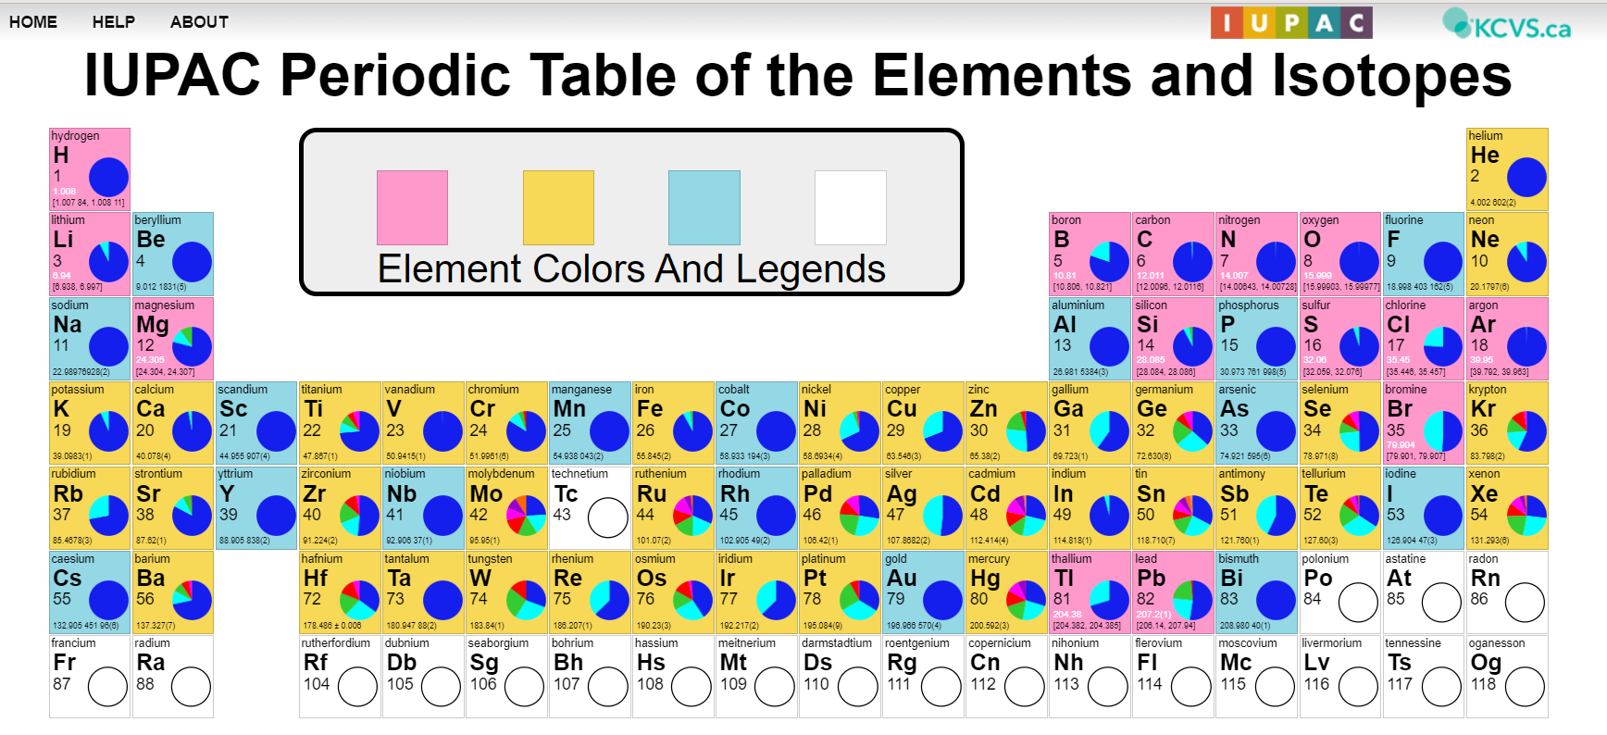
Izotopų lentelė
https://applets.kcvs.ca/IPTEI/IPTEI.html

Slide 10
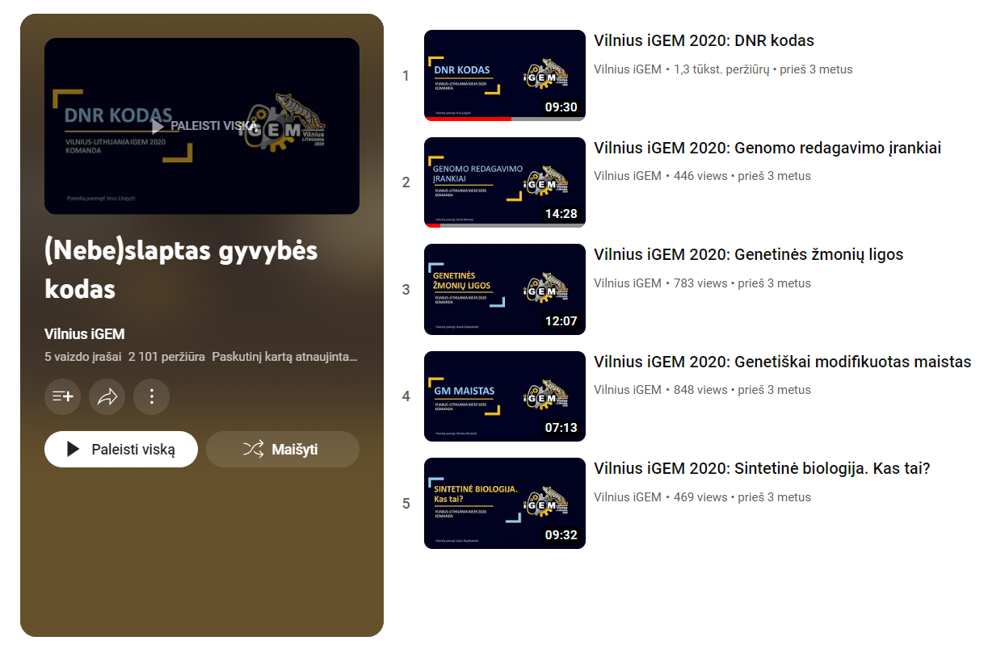

Slide 11
Filmai
Kauno tvirtovės VII forto edukacinio centro vaizdo siužetai
https://www.youtube.com/c/Kaunotvirtov%C4%97sVIIfortas/videos
Mokslo sriuba
https://www.youtube.com/user/mokslosriuba
STEAMuko eksperimentai https://www.youtube.com/playlist?list=PLI7_ml-hToMPyBuQFQDoiJzhYbGTv0I9G (1-6 klasėms)

Slide 12
Mokami ištekliai
https://www.eduka.lt/klase/ Eduka klasė
Edukacinė aplinka MozaBook (išversta į lietuvių kalbą) https://www.mozaweb.com/lt/index.php Naudotojo licencija leidžia naudoti tiek „mozaBook“, tiek „mozaWeb“ įvairiuose įrenginiuose (tokiuose kaip kompiuteriai, interaktyviosios lentos, nešiojamieji kompiuteriai, planšetiniai kompiuteriai ar išmanieji telefonai)
https://egzaminatorius.lt/ Egzaminatorius
https://mergeedu.com/?cr=1647 Papildytos realybės platforma MERGE EDU

Slide 13
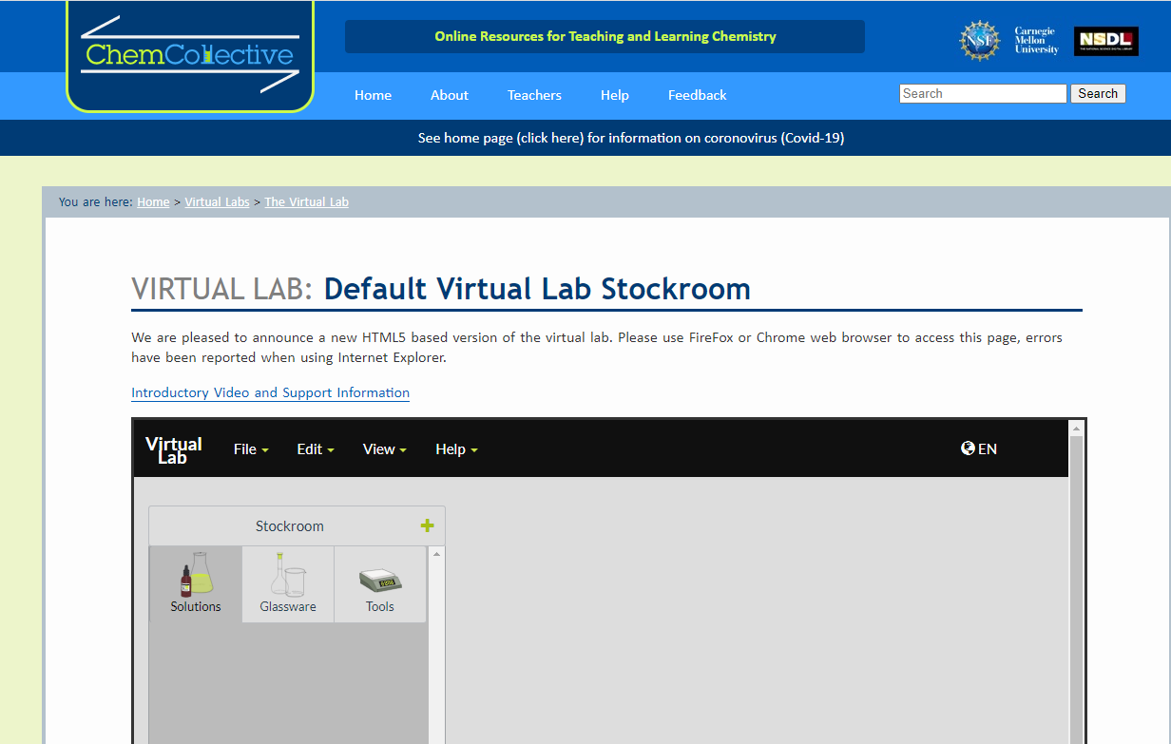
Interaktyvi laboratorija Virtuali laboratorija „ChemCollective“
Anglų kalba
Default Virtual Lab Stockroom
Rinktis FireFox arba Chrome
Naršykles.
Tai Carnegie Mellon University
ir kitų universitetų mokslininkų
ir specialistų sukurta virtuali
laboratorija.
Mokiniui reikia spręsti problemines užduotis.

Slide 14
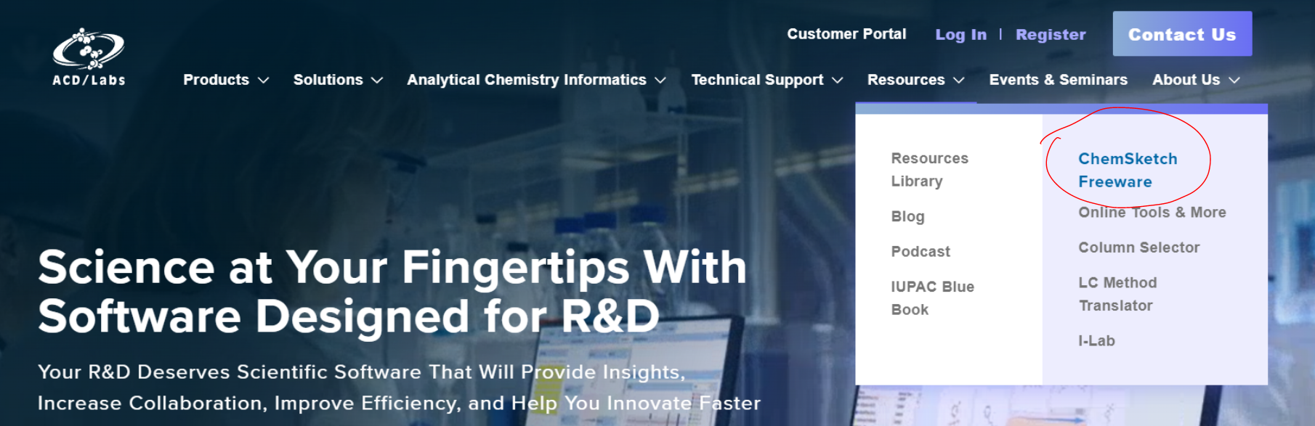
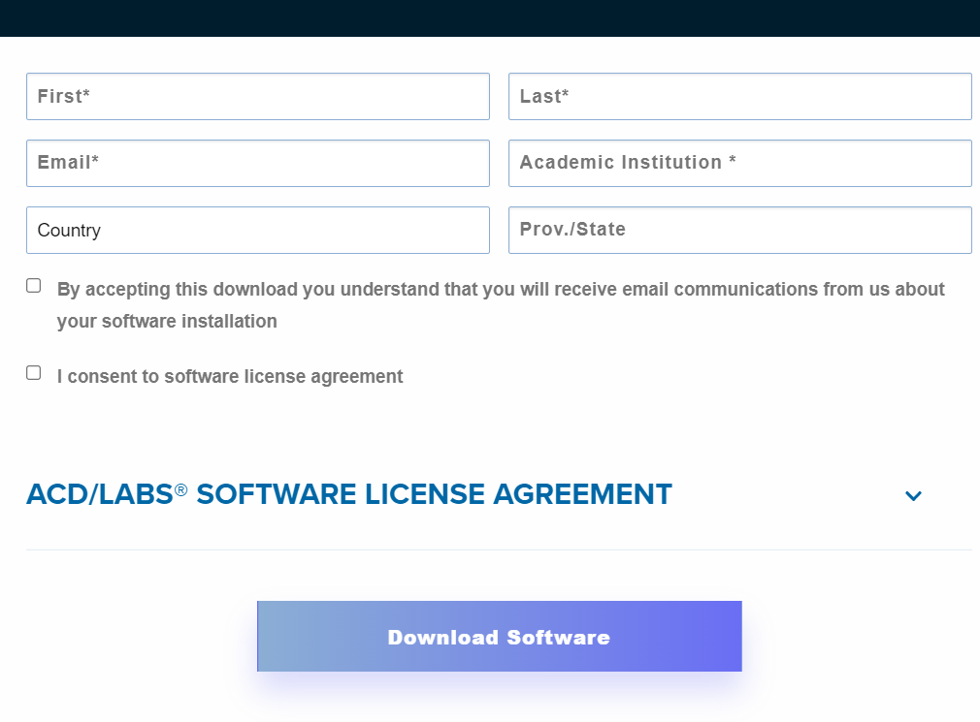
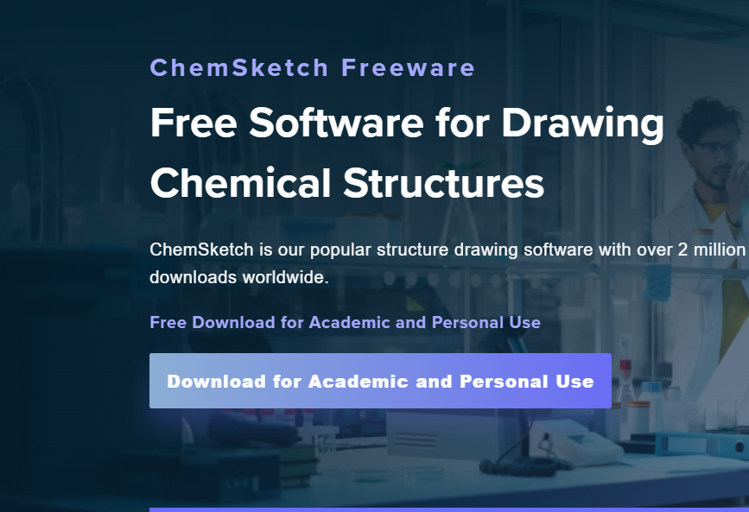
ChemSketch https://www.acdlabs.com/

Slide 15
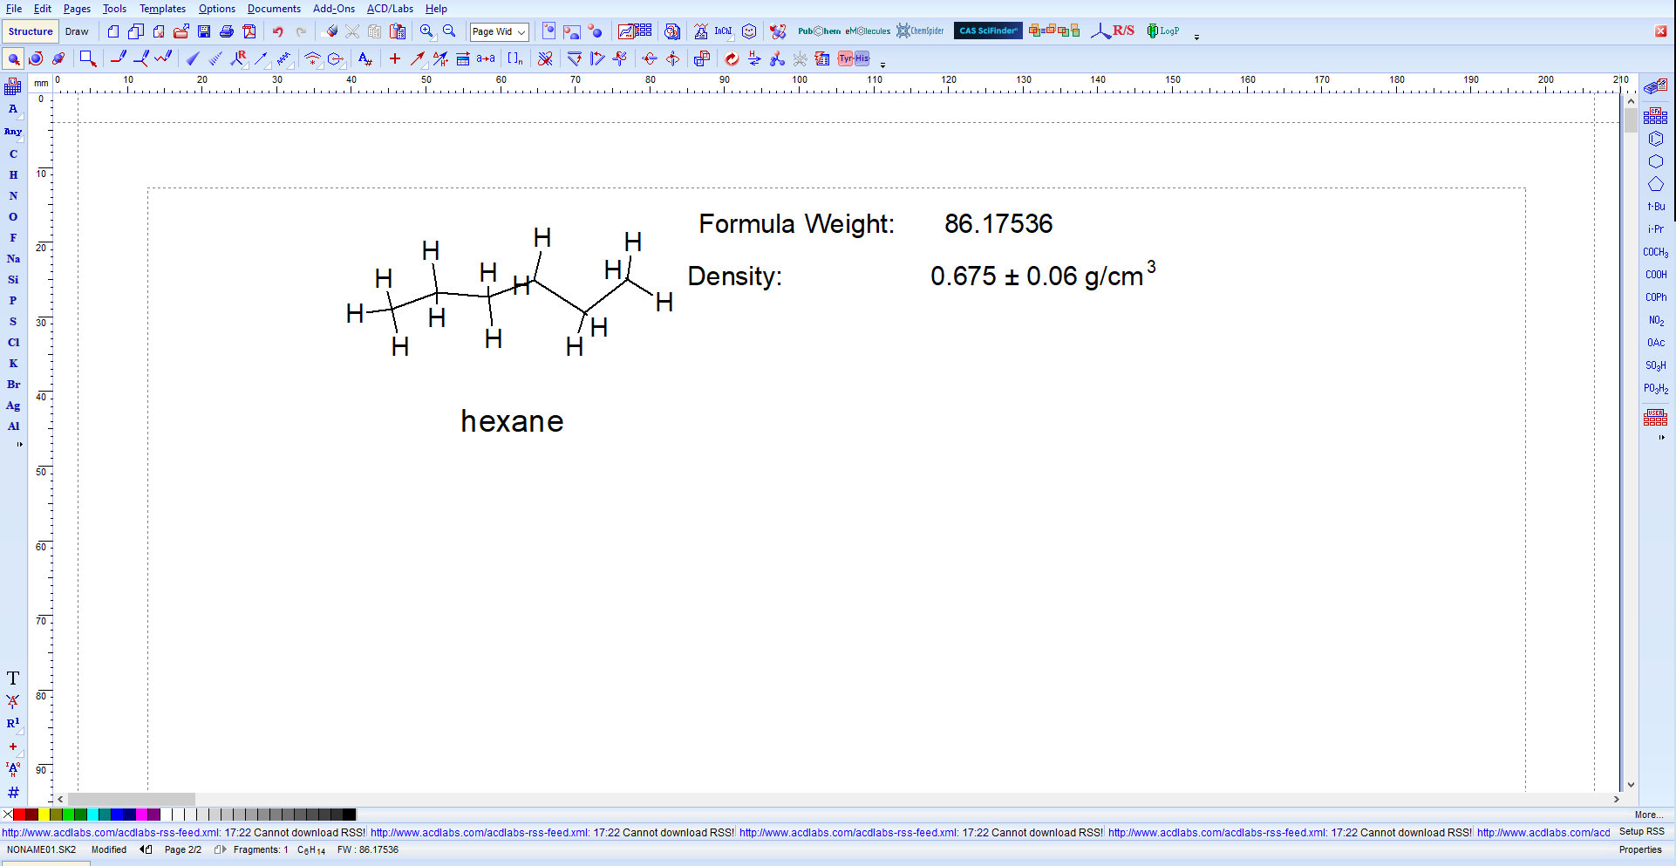
ACD/ChemSketch darbalaukis

Slide 16
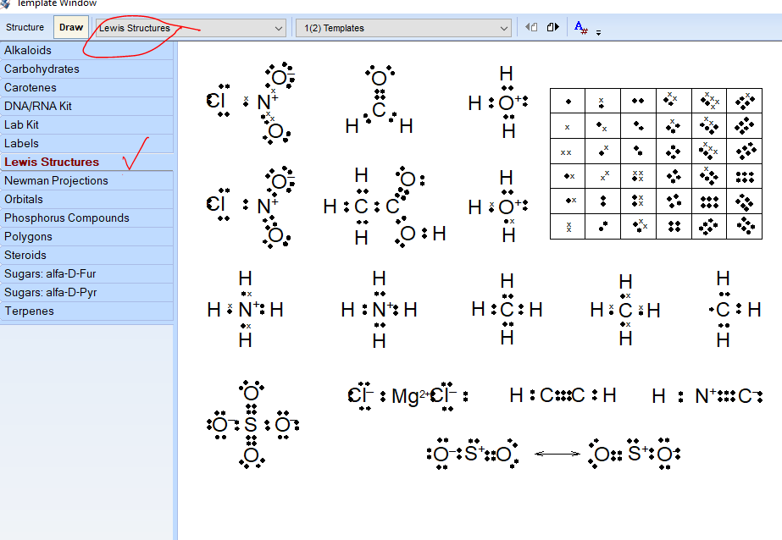
Luiso formulės

Slide 17
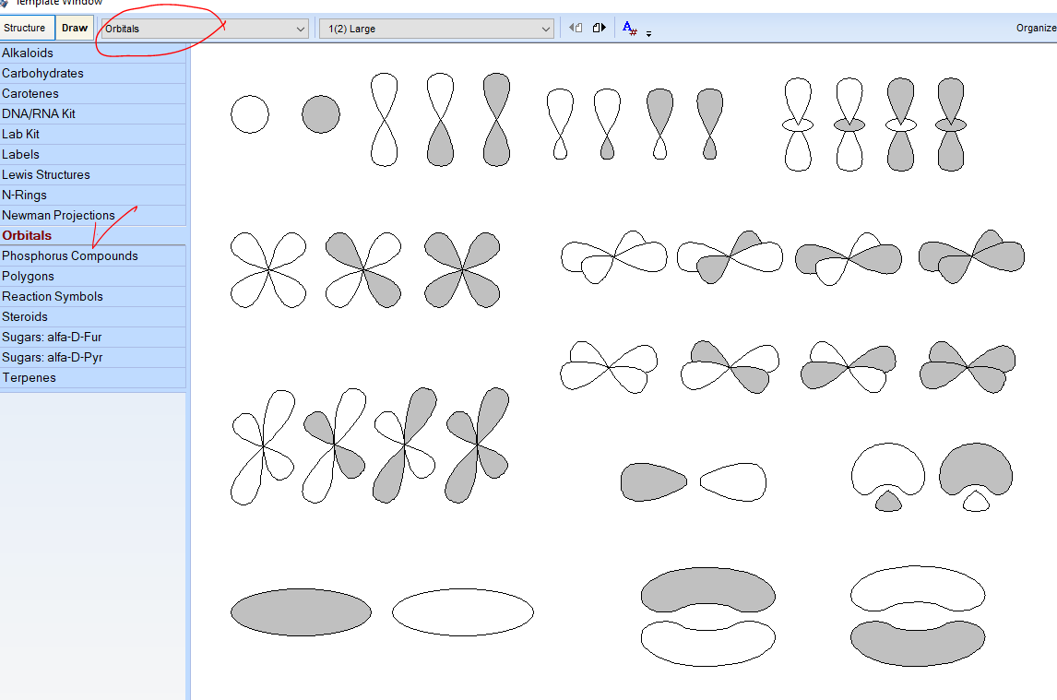
Orbitalės

Slide 18
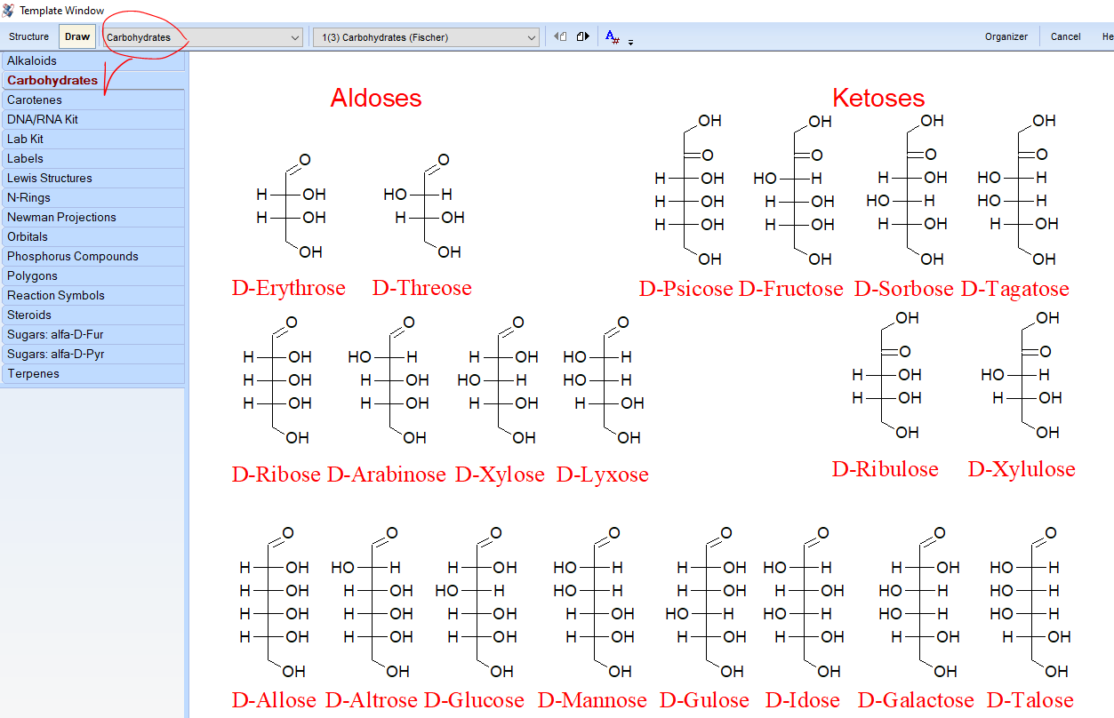
Molekulės

Slide 19
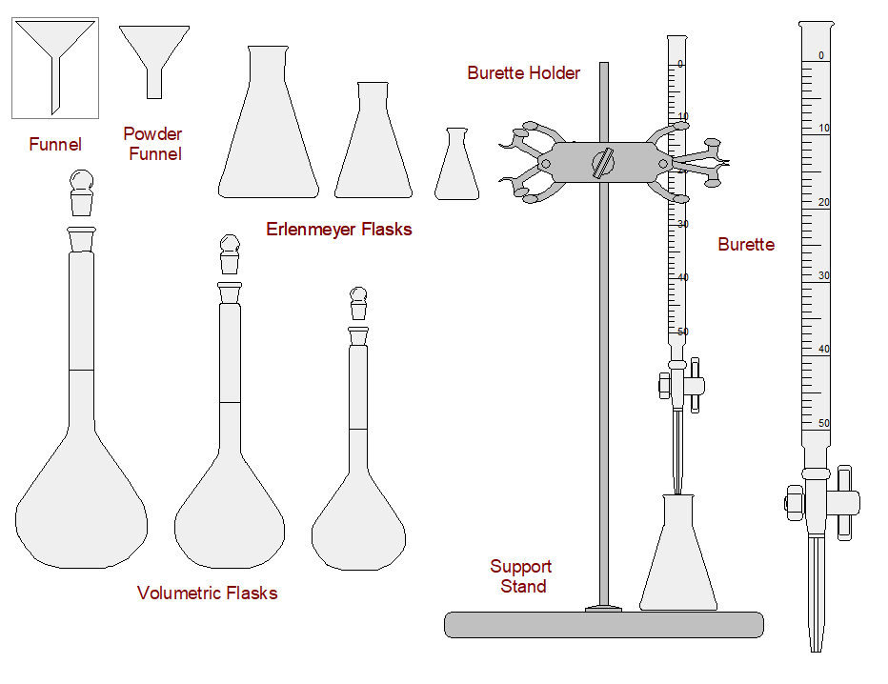
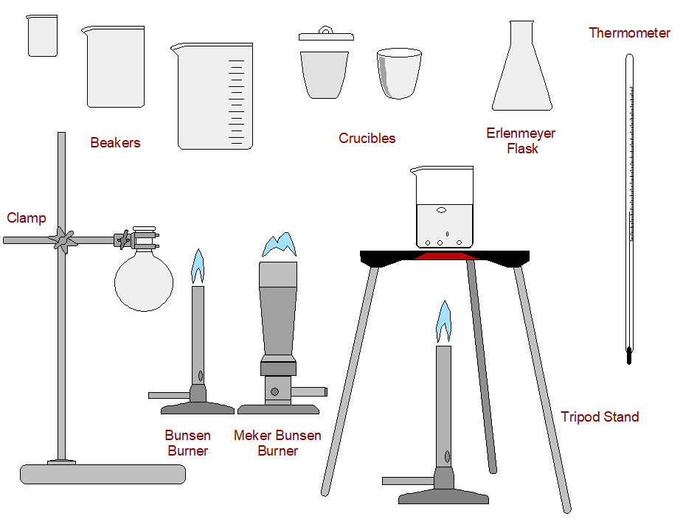
Laboratoriniai įrankiai, prietaisai (3)

Slide 20
ACD/ChemSketch galimybės
Piešti molekules su viengubais, dvigubais, trigubais ryšiais
Numeruoti atomus
Rašyti reakcijų lygtis
Piešti ciklines struktūras
Išsaugoti įvairiais formatais
Rasti sumodeliuotų medžiagų fizikinius dydžius, pvz., M_{r}, tankį ir kt.

Slide 21

Programa „Avogadro“
Avogadro yra pažangi molekulių modelių kūrimo ir vizualizavimo programa. Ji skirta molekulių modeliavimui, skaičiavimams chemijoje, bioinformatikai, medžiagų mokslui ir kitoms susijusioms su chemija mokslo sritims.

Slide 22
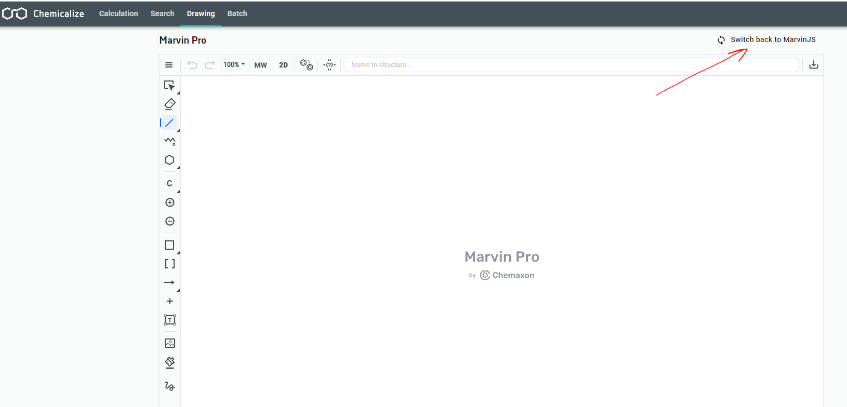
MarvinSketch 20.6 https://chemaxon.com/marvin
Reikia tinklapyje prisiregistruoti.
Molekulių piešimui naudojamas darbastalis online https://chemicalize.com/app/drawing
Atvėrus darbastalį geriau rinktis Switch back to MarvinJS

Slide 23
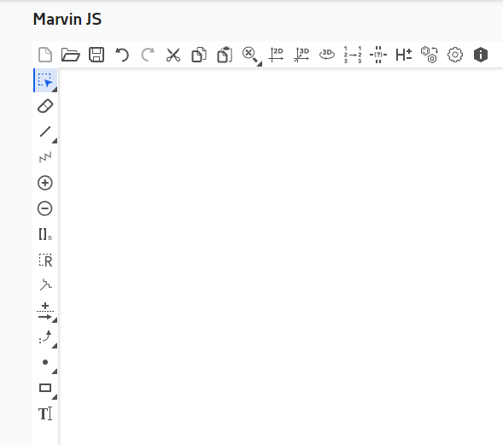
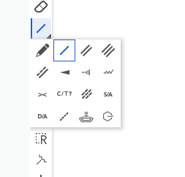

Molekulių piešimo įrankiai (1)
Linijinių formulių rašymui reikia spustelėti ant meniu mygtuko ir išsiskleidžiančiame meniu pasirinkti, koks angliavandenilis bus vaizduojamas – alkanas, alkenas ar alkinas. Tada pele vis spustelint ant anglies atomo, galima konstruoti reikiamo ilgumo angliavandenilio molekulės formulę. Ji gali būti su atsišakojimais. Norint įvesti funkcinę grupę, reikia atomų meniu pasirinkti reikiamą atomą – azoto, deguonies ar kitą. Tada spustelėti reikiamoje molekulės vietoje.

Slide 24
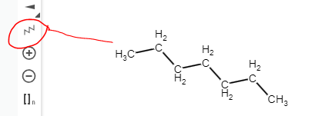
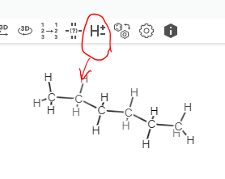

Molekulių piešimo įrankiai (2)
Skeletinių molekulių piešimui patogu naudoti mygtuką. Piešiant molekulę, kiek pele bus tęsiama, tokio ilgio molekulė bus pavaizduota.
Molekulėse gali būti vaizduojami visi vandenilio atomai
Ciklinių junginių parinktys

Slide 25
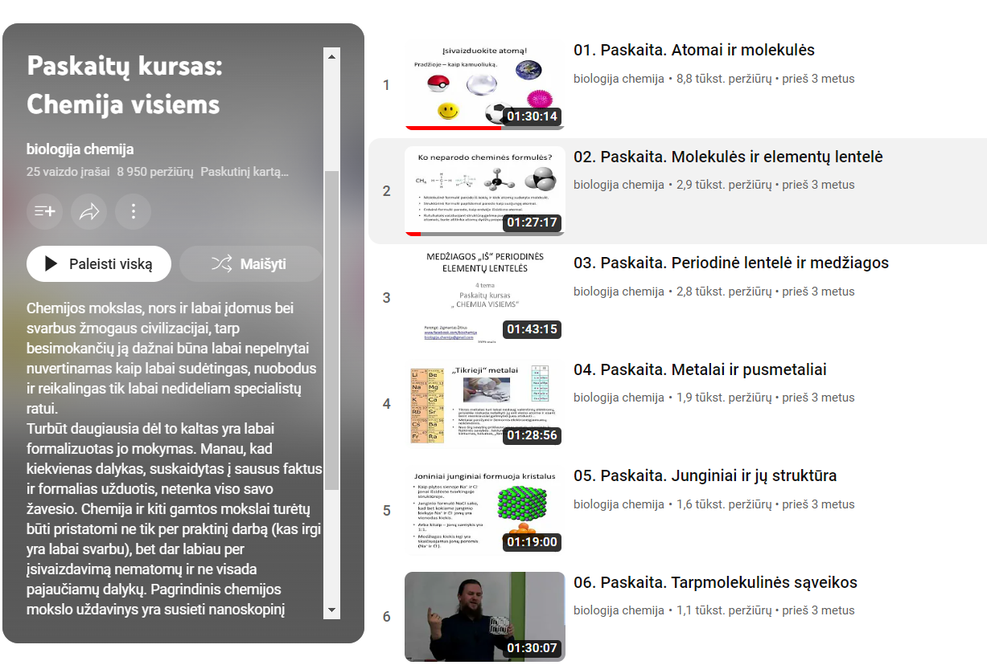
Zigmanto Žitkaus paskaitų ciklas
Paskaitų kursas: Chemija visiems - YouTube

Slide 26

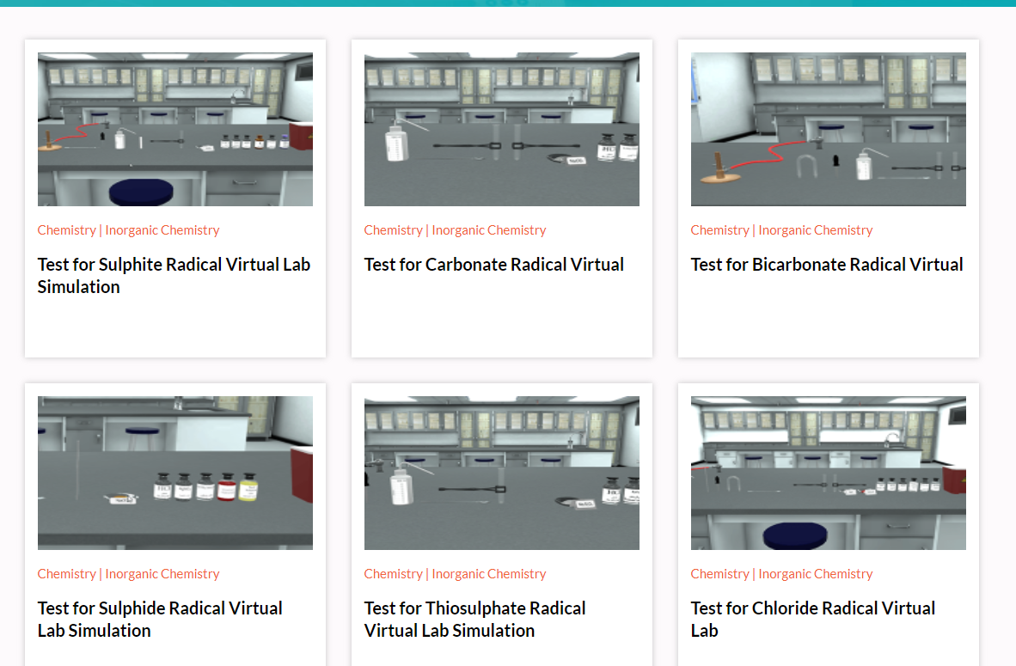
Virtuali laboratorija
https://praxilabs.com/

